Slide 1
Название проекта
Чудинова М.А
Пичугин А.Е.

Slide 2

ВВедение
Сегодня существует огромное количество различных компьютерных игр. Думая над темой проекта мы вспомнили о некогда популярной детской игре «Purble Place». Она включала в себя 3 мини-игры, призванных развивать различные качества у игроков.
Мы решили создать 3 мини-игры в одном проекте.

Slide 3
Реализация

Slide 4
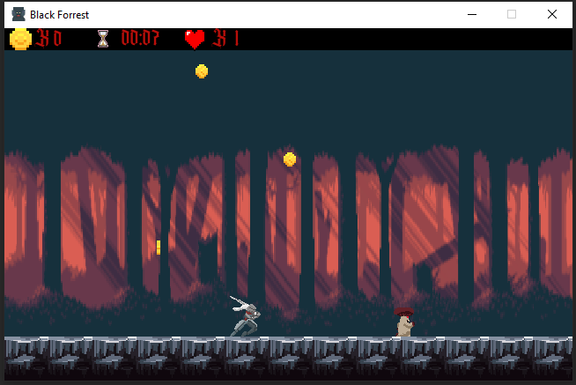
Игра № 1 «Black Forrest»

Slide 5
Игра № 2 «mario: multiworld»

Slide 6
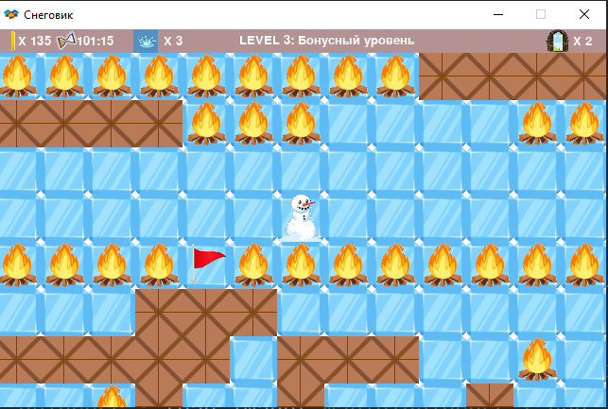
Игра № 3 «snowman»

Slide 7
Заключение
ТУТ ДОЛЖНА БЫТЬ СХЕМА ПРОЕКТА(ИЗ ГЛАВНОГО МЕНЮ В МЕНЮ ИГРЫ В ИГРУ И ТД)

Slide 8
Развитие проекта
Все 3 мини-игры работают.
В качестве развития проекта можно объединить персонажей общим сюжетом.

